Slide 1
Corrosion des matériaux métalliques par les sels
M.Allibert
Equipe MSFR – LPSC Grenoble

Slide 2
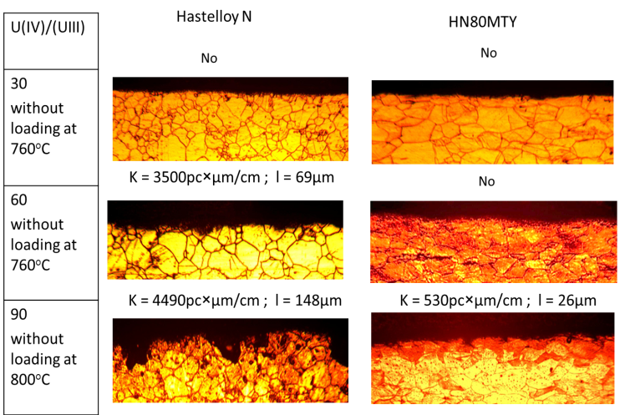
Corrosion par les sels fondus
Etudes faites au Kurtchatov Institute Moscou Micrographie des coupes au voisinage de la surface en contact avec le sel
Grains de taille différente
Couche de surface de composition différente
Grains déchaussés
Disparition de métal par: - Dissolution de Cr dans le sel par oxydation en Cr³⁺
- Décohésion des grains (intermétallique Cr₂Te₃)

Slide 3
Succès de l’Hastelloy-N du MSRE Fonctionnement 5 ans sans aucun problème de corrosion
Etudes ORNL des années 50/60: 2 causes: Cr Cr³⁺ + 3 e⁻ (oxydation du chrome)
3 Te +2 Cr Cr₂Te₃ (composé intermétallique)
1 remède: contrôle du potentiel chimique du sel par le tampon U⁴⁺ /U³⁺ (Te²⁻).
Depuis des variantes à l’Hastelloy N ont été testées avec une meilleure résistance à la corrosion

Slide 4
Comprendre la corrosion: les paramètres de composition
Les produits de fission réactifs: O, S, Te, I…… la fission d’un U⁴⁺ est oxydante, pas celle d’un U³⁺ ou Pu³⁺ un contrôle du potentiel chimique du sel est nécessaire
Les impuretés externes oxydantes: OH⁻ issus de l’humidité (H₂O+F⁻ = HF+OH⁻), Fe³⁺ issus de poussières, O₂ de fuites d’air, etc…
La nature des éléments contenus dans le métal: le Cr des aciers est facilement oxydable mais nécessaire à la tenue mécanique à haute température.

Slide 5
Comprendre la corrosion: La corrosion électrochimique
C’est un phénomène spécifique au contact électrolyte conducteur électrique
M^{n+}
Corrosion :
- Piqure
- Soudure
- gradT°
- écoulements
- contact métaux différents
e⁻
Hétérogénéités de T° ou Composition Potentiel électrique du métal homogène
Cinétique de corrosion = cinétique hétérogène = transferts en série
Étape limitante?

Slide 6
Conclusion: Seul le sel « sale » est corrosif
La corrosion ne vient pas des constituants majeurs du sel mais d’éléments mineurs (PF, polluants): - on peut étudier le rôle de leurs constituants principaux, mais il faut le faire pour un couple sel-matériau donné dans des conditions opératoires bien définies. - Les études de bases ne sont pas nécessairement extrapolables aux installations industrielles (cinétique=phénomènes limitants en série). La cinétique de corrosion va dépendre des gradients de température, des écoulements locaux, et de la technologie employée: Une étape de certification des matériaux et des modes opératoires devra probablement compléter les études de laboratoire

